Slide 1
Auditor Léxico de Telemetria
de Sensores Industriais
Um firewall léxico construído com Expressões Regulares e AFNε
Linguagens Formais e Autômatos · Trabalho do 1º Bimestre · CESUPA
Augusto Rodrigues · Caue Jadão · César Augusto
github.com/cauebarroso/Auditor-de-sensores-industriais-com-express-es-regulares
Notes:
Abertura (todos). Apresentar a equipe e o tema em uma frase: um firewall que só deixa passar pacotes de sensores e atuadores que pertencem à linguagem de uma das cinco ERs.

Slide 2
O problema e a solução
• Sensores e atuadores conversam com o supervisório (SCADA/IIoT) por pacotes de texto.
• Um único símbolo errado vira uma leitura falsa ou uma ordem perigosa.
• Solução: um firewall léxico. O pacote só passa se pertencer à linguagem de uma das cinco ERs.
• Pacotes bloqueados recebem a causa provável e a coluna exata do erro, obtida simulando o AFNε.
Pacotes que chegam à rede
SEN-TMP-0101:TEMP=78.4C ✔
CMD ATU-VLV-0201 AJUSTAR 40% ✔
10.20.0.0/16 ✔
2026-09-30T06:42:10 WARN SEN-TMP-0101: ...
SEN-TMP-0101:TEMP=1O4.7C ✘
letra O no lugar do zero
CMD ATU-VLV-0201 AJUSTAR 120% ✘
ajuste acima de 100%
2026-09-31T07:10:00 INFO ... ✘
setembro tem 30 dias
2/25
Notes:
Augusto (~1 min). Contextualizar: redes industriais trocam texto; um caractere errado pode virar leitura falsa ou comando perigoso. Mostrar à direita exemplos reais dos dados de demonstração.

Slide 3
Entradas → processamento → saídas
Entradas
• Pacote digitado (modo interativo)
• Pacote por argumento (--pacote)
• Arquivo .txt em lote, com comentários #
Processamento
• Normaliza (remove espaços das pontas)
• re.fullmatch nas 5 ERs
• Extrai campos dos válidos
• Diagnostica os inválidos pelo AFNε
Saídas
• [OK] / [ERRO] com coluna do erro
• Relatório de conformidade
• Filtros por categoria
• Exportação JSON, CSV ou TXT
Módulo | Responsabilidade
expressoes.py | As 5 ERs e as fichas (alfabeto, linguagem, ER formal)
afn.py · construtor_afn.py | AFNε: fecho-ε, simulação, construção de Thompson, prova de equivalência
diagnostico.py · relatorio.py · auditor.py | Diagnóstico, relatório/exportação e interface (menu e linha de comando)
3/25
Notes:
Augusto (~1 min). Requisito do trabalho: entradas, processamento e saídas. Destacar o tratamento de entradas vazias e inválidas (arquivo inexistente, vazio, binário, pasta) e a organização em módulos.

Slide 4
Notação formal × sintaxe no código
Notação formal | No Python | Significado
r s | rs | Concatenação
r | s | r|s | União
r* | r* | Fecho de Kleene (zero ou mais)
r r* | r+ | Fecho positivo (uma ou mais)
(r | ε) | r? | Opcionalidade
r r r r | r{4} | Repetição exata
r r (r | ε) | r{2,3} | Repetição limitada = rr | rrr
[0-9] | [0-9] | Classe finita: (0 | 1 | … | 9)
⎵ e . | ' ' e \. | Espaço e ponto literais (o ponto do Python precisa de escape)
⟨NOME⟩ = r | — | Definição regular: só um nome para a subexpressão
Sempre re.fullmatch (dispensa ^ e $). Proibidos e rejeitados pelo nosso analisador: \d \w \s, ponto curinga, classes negadas, retroreferências e lookarounds.
4/25
Notes:
Augusto (~40 s). Explicar que a ER formal e o código são duas escritas da mesma linguagem; os atalhos do Python (+, ?, {m,n}) são derivados dos operadores básicos. O próprio programa rejeita recursos não regulares.

Slide 5
ER-01 — ID do Dispositivo
AFNε: 19 estados · 5 ε
Identificador de um sensor (SEN) ou atuador (ATU); bloco reutilizado nas ERs 02, 03 e 05.
Σ₁ = {A, …, Z} ∪ {0, …, 9} ∪ {-} (37 símbolos)
ER formal
⟨ID⟩ = (SEN | ATU) - [A-Z][A-Z]([A-Z] | ε) - [0-9][0-9][0-9][0-9]
ER01 = ⟨ID⟩
No código (re.fullmatch)
r"(SEN|ATU)-[A-Z]{2,3}-[0-9]{4}"
No código | Na ER formal | Operador
(SEN|ATU) | (SEN | ATU) | União
[A-Z] | (A | B | … | Z) | Classe finita
[A-Z]{2,3} | [A-Z][A-Z]([A-Z] | ε) | Repetição limitada: rr | rrr
[0-9]{4} | [0-9][0-9][0-9][0-9] | Repetição exata
5/25
Notes:
Augusto (~40 s). Ler a ficha: alfabeto, ER formal com a definição ⟨ID⟩ e o padrão do código. Explicar a tabela de operadores: {2,3} é rr(r | ε) e {4} é a concatenação de 4 cópias.

Slide 6
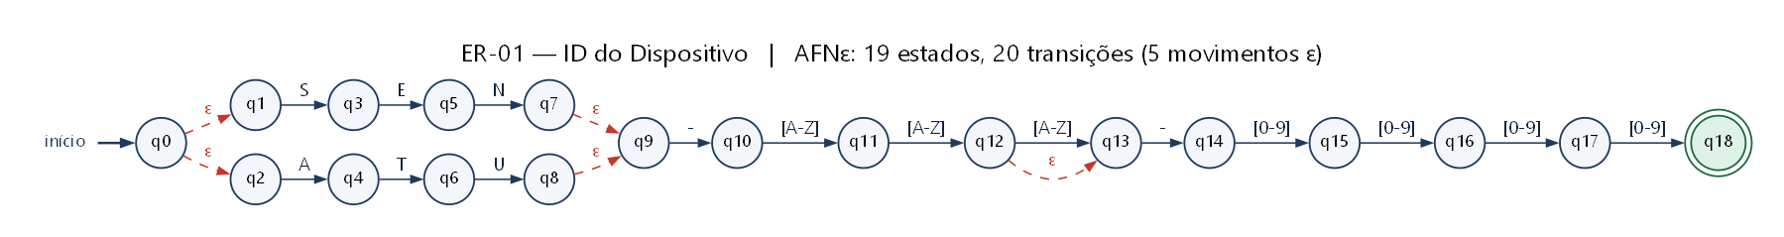
ER-01 — AFNε e testes (8 aceitas, 8 rejeitadas)
L = Cadeias formadas pela classe do dispositivo (SEN ou ATU), um hífen, o código do modelo com 2 ou 3 letras maiúsculas, um hífen e o número de série com exatamente 4 dígitos. L₁ é FINITA: |L₁| = 2 × (26² + 26³) × 10⁴ = 365.040.000 cadeias.
# | Cadeia | Esperado | Justificativa
1 | SEN-TM-0001 | ✔ aceita | Sensor com modelo de 2 letras
2 | ATU-VLV-0420 | ✔ aceita | Atuador com modelo de 3 letras
3 | SEN-ABC-1234 | ✔ aceita | Sensor com modelo de 3 letras
4 | ATU-XY-9999 | ✔ aceita | Maior número de série (9999) (caso-limite)
5 | SEN-XX-0000 | ✔ aceita | Menor número de série (0000) (caso-limite)
6 | SEN-PH-0750 | ✔ aceita | Sensor de pH
7 | SEN-AA-0000 | ✔ aceita | Menor cadeia de L₁ (11 símbolos) (caso-limite)
8 | ATU-ZZZ-9999 | ✔ aceita | Maior cadeia de L₁ (12 símbolos) (caso-limite)
9 | ε (cadeia vazia) | ✘ rejeitada | Cadeia vazia ε não pertence a L₁ (caso-limite)
10 | sen-tm-0001 | ✘ rejeitada | Minúsculas não pertencem a Σ₁
11 | SEN-TM-00012 | ✘ rejeitada | 5 dígitos: {4} exige exatamente 4 (caso-limite)
12 | SEN-TM-123 | ✘ rejeitada | Apenas 3 dígitos no número de série (caso-limite)
13 | ATU-A-1234 | ✘ rejeitada | Modelo com 1 letra (mínimo 2) (caso-limite)
14 | SEN-ABCD-1234 | ✘ rejeitada | Modelo com 4 letras (máximo 3) (caso-limite)
15 | SENO-TM-0001 | ✘ rejeitada | Prefixo SENO não pertence a (SEN | ATU)
16 | SEN_TM_0001 | ✘ rejeitada | Separador '_' não pertence a Σ₁
6/25
Notes:
Augusto (~40 s). No AFNε: a união SEN | ATU abre dois ramos por ε; o desvio ε entre q12 e q13 é a terceira letra opcional. L₁ é finita: 365.040.000 cadeias. Destacar os casos-limite (menor e maior cadeia, 5 dígitos, ε).

Slide 7
ER-02 — Telemetria (medição física)
AFNε: 75 estados · 27 ε
Leitura de um sensor: temperatura (C), umidade (%) ou pressão (hPa), dentro da faixa.
Σ₂ = {A, …, Z} ∪ {0, …, 9} ∪ {-, :, =, ., %, h, a} (43 símbolos)
ER formal
⟨SID⟩ = SEN - [A-Z][A-Z]([A-Z] | ε) - [0-9][0-9][0-9][0-9]
⟨DEC⟩ = . [0-9] | ε
⟨TEMP⟩ = TEMP= (- | ε) (1[0-9][0-9] | ([1-9] | ε) [0-9]) ⟨DEC⟩ C
⟨UMID⟩ = UMID= (100 (.0 | ε) | ([1-9] | ε) [0-9] ⟨DEC⟩) %
⟨PRES⟩ = PRES= (8[5-9][0-9] | 9[0-9][0-9] | 10[0-9][0-9]) hPa
ER02 = ⟨SID⟩ : (⟨TEMP⟩ | ⟨UMID⟩ | ⟨PRES⟩)
No código (re.fullmatch)
r"SEN-[A-Z]{2,3}-[0-9]{4}:(TEMP=-?(1[0-9][0-9]|[1-9]?[0-9])(\.[0-9])?C|UMID=(100(\.0)?|[1-9]?[0-9](\.[0-9])?)%|PRES=(8[5-9][0-9]|9[0-9][0-9]|10[0-9][0-9])hPa)"
No código | Na ER formal | Operador
-? | (- | ε) | Opcionalidade
[1-9]?[0-9] | ([1-9] | ε)[0-9] | 0 a 99 sem zero à esquerda
(\.[0-9])? | .[0-9] | ε | Escape do ponto + opcional
(TEMP=…|UMID=…|PRES=…) | ⟨TEMP⟩ | ⟨UMID⟩ | ⟨PRES⟩ | União de três ramos
7/25
Notes:
Augusto (~40 s). Três ramos na união, um por grandeza. ([1-9] | ε)[0-9] impede zero à esquerda; o escape \. torna o ponto literal (sem ele o ponto seria qualquer caractere).

Slide 8
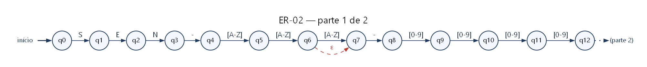
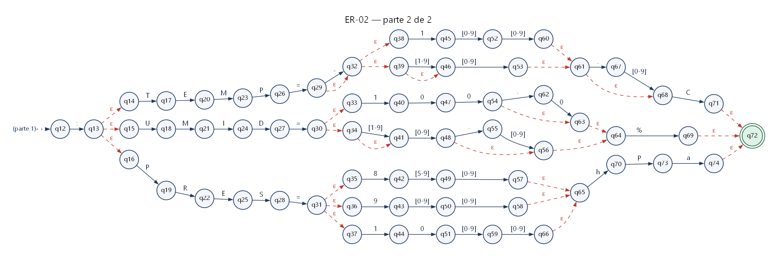
ER-02 — AFNε: o ID do sensor e a união das três medições
8/25
Notes:
Augusto (~30 s). Parte 1: o ID do sensor. Parte 2: três movimentos ε abrem os ramos TEMP, UMID e PRES. No ramo TEMP, o desvio ε paralelo ao '-' é o sinal opcional (- | ε).

Slide 9
ER-02 — linguagem e testes (8 aceitas, 8 rejeitadas)
L = ID de um SENSOR (SEN), ':' e exatamente uma medição: TEMP= com sinal '-' opcional, inteiro de 0 a 199 sem zeros à esquerda, uma casa decimal opcional e a unidade C; UMID= com valor de 0 a 100 (uma casa decimal opcional; 100 só como 100 ou 100.0) e a unidade %; ou PRES= com inteiro de 850 a 1099 e a unidade hPa. L₂ é finita.
# | Cadeia | Esperado | Justificativa
1 | SEN-TM-0001:TEMP=25.5C | ✔ aceita | Temperatura típica com uma casa decimal
2 | SEN-TM-0001:TEMP=-10C | ✔ aceita | Temperatura negativa sem casa decimal
3 | SEN-TMP-0002:TEMP=-199.9C | ✔ aceita | Menor temperatura da faixa (caso-limite)
4 | SEN-TM-0002:TEMP=199.9C | ✔ aceita | Maior temperatura da faixa (caso-limite)
5 | SEN-AB-1234:UMID=100.0% | ✔ aceita | Umidade máxima (100.0) (caso-limite)
6 | SEN-AB-1234:UMID=0% | ✔ aceita | Umidade mínima (0) (caso-limite)
7 | SEN-YY-0000:PRES=850hPa | ✔ aceita | Menor pressão da faixa (caso-limite)
8 | SEN-XX-9999:PRES=1099hPa | ✔ aceita | Maior pressão da faixa (caso-limite)
9 | SEN-TM-0001:TEMP=200C | ✘ rejeitada | 200 > 199: fora da faixa (caso-limite)
10 | SEN-TM-0001:UMID=100.5% | ✘ rejeitada | 100.5% > 100%: fora da faixa (caso-limite)
11 | SEN-TM-0001:PRES=849hPa | ✘ rejeitada | 849 < 850: fora da faixa (caso-limite)
12 | SEN-TM-0001:PRES=1100hPa | ✘ rejeitada | 1100 > 1099: fora da faixa (caso-limite)
13 | SEN-TM-0001:TEMP=25.55C | ✘ rejeitada | Duas casas decimais (máximo uma)
14 | SEN-TM-0001:TEMP=025C | ✘ rejeitada | Zero à esquerda não é permitido
15 | ATU-TM-0001:TEMP=25C | ✘ rejeitada | Atuador (ATU) não emite telemetria
16 | SEN-TM-0001:TEMP=25F | ✘ rejeitada | Unidade F não pertence à linguagem (só C)
9/25
Notes:
Augusto (~30 s). Os casos-limite são os extremos de cada faixa: −199.9 e 199.9 C, 0 e 100.0%, 850 e 1099 hPa (aceitos) e 200C, 100.5%, 849 e 1100 hPa (rejeitados).

Slide 10
ER-03 — Comando de Controle
AFNε: 65 estados · 16 ε
Ordem para um atuador: ligar, desligar, abrir, fechar ou ajustar de 0 a 100%.
Σ₃ = {A, …, Z} ∪ {0, …, 9} ∪ {-, ⎵, %} (39 símbolos)
ER formal
⟨AID⟩ = ATU - [A-Z][A-Z]([A-Z] | ε) - [0-9][0-9][0-9][0-9]
⟨PCT⟩ = 100 | ([1-9] | ε) [0-9]
ER03 = CMD ⎵ ⟨AID⟩ ⎵ (LIGAR | DESLIGAR | ABRIR | FECHAR | AJUSTAR ⎵ ⟨PCT⟩ %)
No código (re.fullmatch)
r"CMD ATU-[A-Z]{2,3}-[0-9]{4} (LIGAR|DESLIGAR|ABRIR|FECHAR|AJUSTAR (100|[1-9]?[0-9])%)"
No código | Na ER formal | Operador
(espaço) | ⎵ | Símbolo de Σ₃ (não usamos \s)
(LIGAR|…|AJUSTAR …) | LIGAR | … | AJUSTAR ⎵ ⟨PCT⟩ % | União de cinco ações
(100|[1-9]?[0-9]) | 100 | ([1-9] | ε)[0-9] | União: 0 a 100
{2,3} {4} | rr(r | ε) rrrr | Repetições do ID
10/25
Notes:
Caue (~40 s). Cinco ações por união; o espaço é símbolo do alfabeto (⎵), por isso não usamos \s. ⟨PCT⟩ = 100 | ([1-9] | ε)[0-9] cobre 0 a 100 sem zero à esquerda.

Slide 11
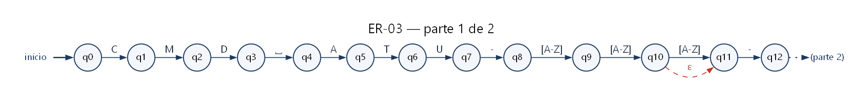
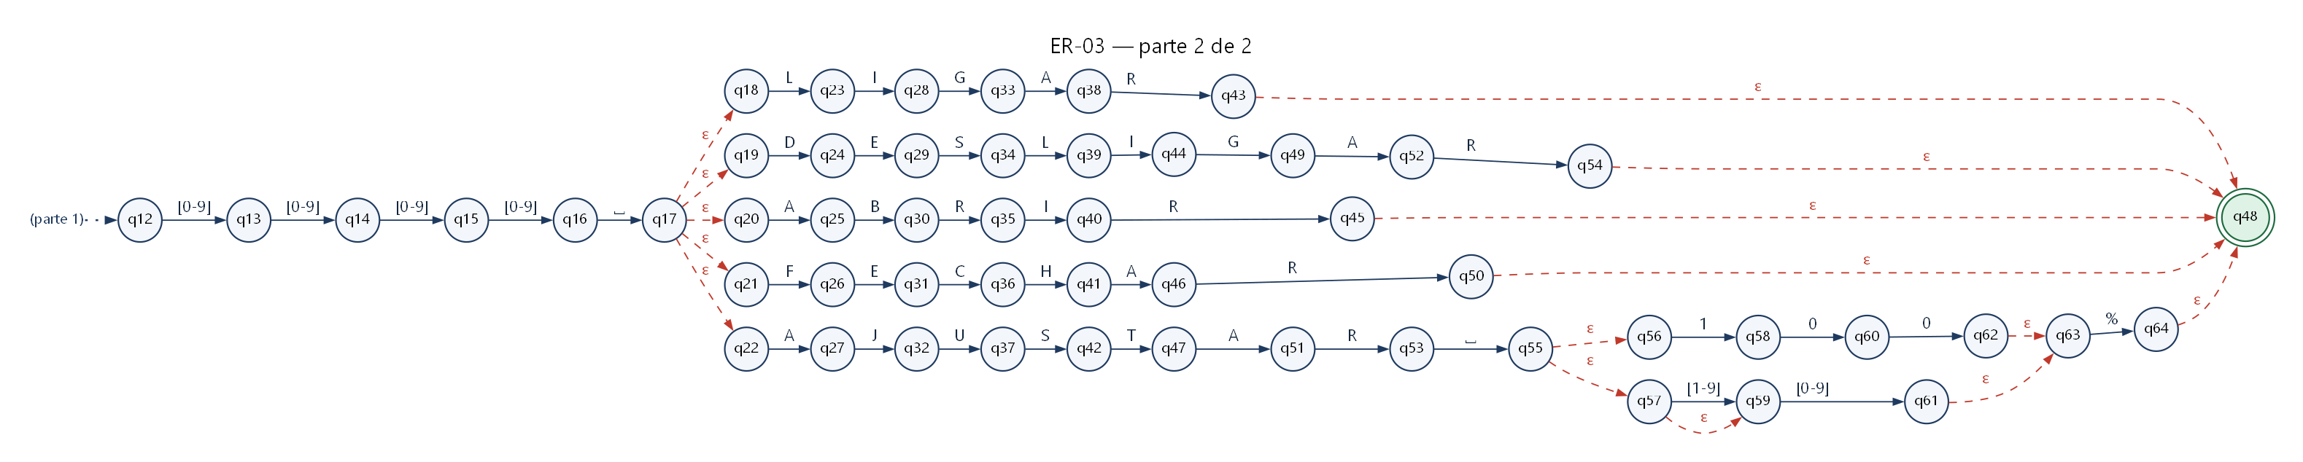
ER-03 — AFNε: o ID do atuador e as cinco ações
11/25
Notes:
Caue (~30 s). A partir de q17, cinco movimentos ε abrem os ramos das ações. No ramo AJUSTAR, a união 100 | ([1-9] | ε)[0-9] aparece como dois ramos, com o desvio ε do dígito opcional.

Slide 12
ER-03 — linguagem e testes (8 aceitas, 8 rejeitadas)
L = O prefixo 'CMD', um espaço, o ID de um ATUADOR (ATU), um espaço e exatamente uma ação: LIGAR, DESLIGAR, ABRIR, FECHAR ou 'AJUSTAR ' seguido de um inteiro de 0 a 100 sem zeros à esquerda e do símbolo %. L₃ é finita.
# | Cadeia | Esperado | Justificativa
1 | CMD ATU-VLV-0420 LIGAR | ✔ aceita | Ação LIGAR
2 | CMD ATU-VLV-0420 DESLIGAR | ✔ aceita | Ação DESLIGAR
3 | CMD ATU-XX-1234 ABRIR | ✔ aceita | Ação ABRIR
4 | CMD ATU-XX-1234 FECHAR | ✔ aceita | Ação FECHAR
5 | CMD ATU-YY-9999 AJUSTAR 100% | ✔ aceita | Maior ajuste (100%) (caso-limite)
6 | CMD ATU-YY-9999 AJUSTAR 0% | ✔ aceita | Menor ajuste (0%) (caso-limite)
7 | CMD ATU-MTR-0007 AJUSTAR 75% | ✔ aceita | Ajuste com 2 dígitos
8 | CMD ATU-BB-0001 AJUSTAR 9% | ✔ aceita | Ajuste com 1 dígito
9 | CMD ATU-VLV-0420 AJUSTAR 101% | ✘ rejeitada | 101 > 100: fora da faixa (caso-limite)
10 | CMD SEN-VLV-0420 LIGAR | ✘ rejeitada | Sensor (SEN) não recebe comandos
11 | CMD ATU-VLV-0420 PAUSAR | ✘ rejeitada | PAUSAR não pertence à união de ações
12 | CMD ATU-VLV-0420 AJUSTAR % | ✘ rejeitada | Valor percentual ausente
13 | CMD ATU-VLV-0420 LIGAR⎵ | ✘ rejeitada | Espaço extra no final (caso-limite)
14 | CMD ATU-VLV-0420 AJUSTAR 050% | ✘ rejeitada | Zero à esquerda não é permitido
15 | cmd ATU-VLV-0420 LIGAR | ✘ rejeitada | Prefixo em minúsculas
16 | CMD ATU-VLV-0420 AJUSTAR 50 | ✘ rejeitada | Falta o símbolo %
12/25
Notes:
Caue (~30 s). Casos-limite: 0% e 100% aceitos, 101% rejeitado; espaço extra no final rejeitado (a ER exige a cadeia inteira).

Slide 13
ER-04 — Rota de Rede IPv4/CIDR
AFNε: 76 estados · 42 ε
Endereço IPv4 com octetos de 0 a 255, sem zero à esquerda, e máscara CIDR opcional (/0 a /32).
Σ₄ = {0, …, 9} ∪ {., /} (12 símbolos)
ER formal
⟨OCT⟩ = 25[0-5] | 2[0-4][0-9] | 1[0-9][0-9] | ([1-9] | ε) [0-9]
⟨MASC⟩ = 3[0-2] | ([12] | ε) [0-9]
ER04 = ⟨OCT⟩ . ⟨OCT⟩ . ⟨OCT⟩ . ⟨OCT⟩ (/ ⟨MASC⟩ | ε)
No código (re.fullmatch)
r"((25[0-5]|2[0-4][0-9]|1[0-9][0-9]|[1-9]?[0-9])\.){3}(25[0-5]|2[0-4][0-9]|1[0-9][0-9]|[1-9]?[0-9])(/(3[0-2]|[12]?[0-9]))?"
No código | Na ER formal | Operador
25[0-5]|2[0-4][0-9]|1[0-9][0-9]|[1-9]?[0-9] | ⟨OCT⟩ | União de 4 faixas disjuntas
(…\.){3} | ⟨OCT⟩.⟨OCT⟩.⟨OCT⟩. | Repetição exata de grupo
\. | . | Escape: ponto literal
(/(3[0-2]|[12]?[0-9]))? | (/⟨MASC⟩ | ε) | Máscara opcional
13/25
Notes:
Caue (~40 s). O octeto é dividido em faixas disjuntas (250–255, 200–249, 100–199, 0–99). A construção por faixas é clássica (Regular Expressions Cookbook, citado no relatório); a máscara CIDR e a proibição de zeros à esquerda completam a ER.

Slide 14
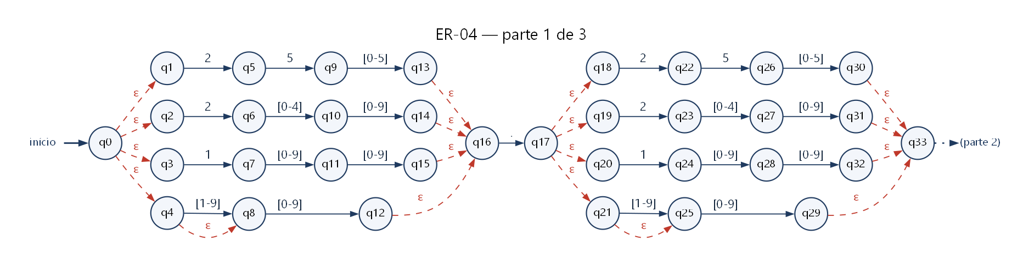
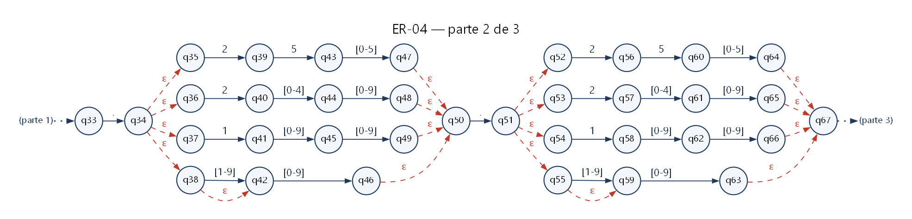
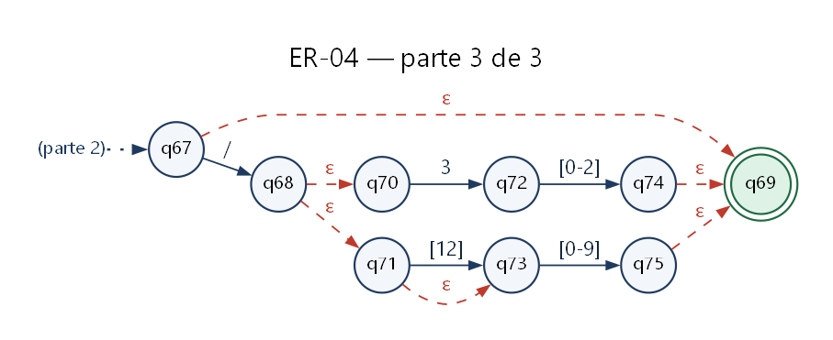
ER-04 — AFNε: quatro octetos e a máscara opcional
14/25
Notes:
Caue (~30 s). Cada ⟨OCT⟩ abre 4 ramos por ε e os fecha em um estado comum antes do ponto. Na parte 3, o desvio ε de q67 para o final é a máscara opcional (/⟨MASC⟩ | ε).

Slide 15
ER-04 — linguagem e testes (8 aceitas, 8 rejeitadas)
L = Quatro octetos decimais de 0 a 255, sem zeros à esquerda, separados por '.', seguidos opcionalmente de '/' e de uma máscara de 0 a 32. L₄ é finita: 256⁴ × (1 + 33) endereços/rotas.
# | Cadeia | Esperado | Justificativa
1 | 192.168.0.1 | ✔ aceita | IP privado sem máscara
2 | 10.0.0.1/8 | ✔ aceita | IP com máscara CIDR
3 | 255.255.255.255 | ✔ aceita | Maior octeto em todas as posições (caso-limite)
4 | 0.0.0.0 | ✔ aceita | Menor octeto em todas as posições (caso-limite)
5 | 172.16.254.1/32 | ✔ aceita | Maior máscara (/32) (caso-limite)
6 | 0.0.0.0/0 | ✔ aceita | Menor máscara (/0): rota padrão (caso-limite)
7 | 192.168.1.0/24 | ✔ aceita | Rede /24
8 | 200.249.250.199 | ✔ aceita | Usa os ramos 2[0-4]D, 25[0-5] e 1DD do octeto
9 | 256.0.0.1 | ✘ rejeitada | 256 > 255: octeto fora da faixa (caso-limite)
10 | 192.168.0.1/33 | ✘ rejeitada | Máscara 33 > 32 (caso-limite)
11 | 192.168.0 | ✘ rejeitada | Apenas 3 octetos
12 | 1.2.3.4.5 | ✘ rejeitada | 5 octetos
13 | 192.168.01.1 | ✘ rejeitada | Zero à esquerda no octeto
14 | 192.168.0.1/08 | ✘ rejeitada | Zero à esquerda na máscara
15 | 10.0.0.1/ | ✘ rejeitada | Barra sem máscara
16 | ε (cadeia vazia) | ✘ rejeitada | Cadeia vazia ε não pertence a L₄ (caso-limite)
15/25
Notes:
Caue (~30 s). Casos-limite: 0.0.0.0 e 255.255.255.255, /0 e /32 aceitos; 256 e /33 rejeitados; zeros à esquerda rejeitados no octeto e na máscara.

Slide 16
ER-05 — Alerta de Log (severidade)
AFNε: 114 estados · 51 ε
Registro de evento: data válida, hora, severidade, dispositivo e mensagem.
Σ₅ = {A, …, Z} ∪ {a, …, z} ∪ {0, …, 9} ∪ {-, :, ⎵, _, .} (67 símbolos)
ER formal
⟨DATA⟩ = [0-9][0-9][0-9][0-9] - ((0[1-9] | 1[0-2]) - (0[1-9] | [12][0-9]) | (0[13-9] | 1[0-2]) - 30 | (0[13578] | 1[02]) - 31)
⟨HORA⟩ = ([01][0-9] | 2[0-3]) : [0-5][0-9] : [0-5][0-9]
⟨SEV⟩ = INFO | WARN | ERROR | CRIT
⟨ID⟩ = (SEN | ATU) - [A-Z][A-Z]([A-Z] | ε) - [0-9][0-9][0-9][0-9]
⟨PAL⟩ = [A-Za-z0-9_.-] [A-Za-z0-9_.-]*
⟨MSG⟩ = ⟨PAL⟩ (⎵ ⟨PAL⟩)*
ER05 = ⟨DATA⟩ T ⟨HORA⟩ ⎵ ⟨SEV⟩ ⎵ ⟨ID⟩ : ⎵ ⟨MSG⟩
No código (re.fullmatch)
r"[0-9]{4}-((0[1-9]|1[0-2])-(0[1-9]|[12][0-9])|(0[13-9]|1[0-2])-30|(0[13578]|1[02])-31)T([01][0-9]|2[0-3]):[0-5][0-9]:[0-5][0-9] (INFO|WARN|ERROR|CRIT) (SEN|ATU)-[A-Z]{2,3}-[0-9]{4}: [A-Za-z0-9_.-]+( [A-Za-z0-9_.-]+)*"
No código | Na ER formal | Operador
(…-(0[1-9]|[12][0-9])|…-30|…-31) | três casos em ⟨DATA⟩ | União: dia válido por mês
(INFO|WARN|ERROR|CRIT) | ⟨SEV⟩ | União
[A-Za-z0-9_.-]+ | ⟨PAL⟩ = c c* | Fecho positivo: r+ = rr*
( [A-Za-z0-9_.-]+)* | (⎵ ⟨PAL⟩)* | Fecho de Kleene
16/25
Notes:
César (~40 s). Apresentar as definições regulares: ⟨DATA⟩, ⟨HORA⟩, ⟨SEV⟩, ⟨ID⟩ (reuso da ER-01) e ⟨MSG⟩. É a única ER com fecho de Kleene.

Slide 17
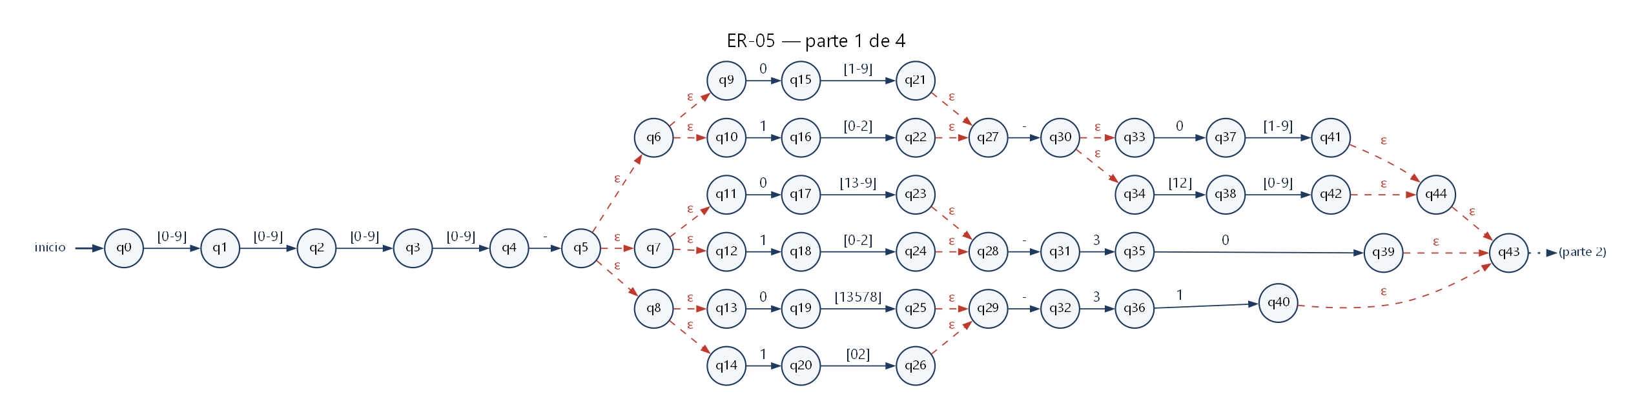
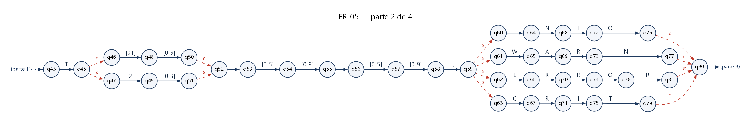
ER-05 — AFNε da data e da hora
17/25
Notes:
César (~40 s). A data aceita o dia certo de cada mês: três casos na união (01–29 em qualquer mês, 30 exceto fevereiro, 31 só nos meses de 31 dias). Validar dia por mês É regular, porque o conjunto de datas é finito. A parte 2 mostra a hora (00–23), os minutos/segundos (00–59) e a severidade.

Slide 18
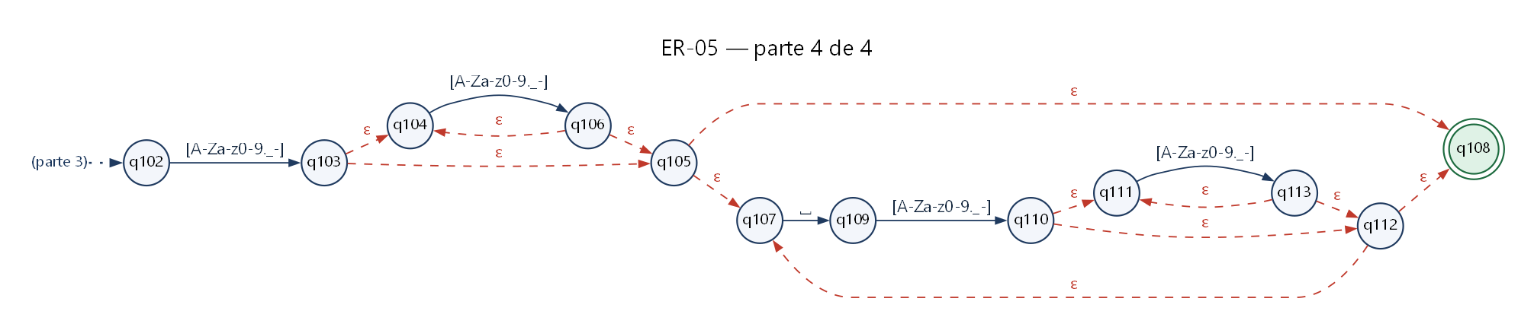
ER-05 — a mensagem usa fecho de Kleene
⟨PAL⟩ = [A-Za-z0-9_.-] [A-Za-z0-9_.-]* ⟨MSG⟩ = ⟨PAL⟩ (⎵ ⟨PAL⟩)*
No código: [A-Za-z0-9_.-]+( [A-Za-z0-9_.-]+)*
• Laço interno: o fecho de [A-Za-z0-9_.-]* (q104 ↔ q106). Laço externo: (⎵⟨PAL⟩)*, que volta de q112 para q107.
• Por causa do fecho, L₅ é a única linguagem INFINITA do projeto; as outras quatro são finitas.
• Rejeita mensagem vazia, dois espaços seguidos e símbolos fora de Σ₅ (ex.: pressão, com ã).
18/25
Notes:
César (~40 s). Mostrar os dois laços do fecho de Kleene no AFNε. Explicar por que a ER-05 é infinita (há um ciclo que lê símbolos em um caminho até o estado final) e as outras são finitas.

Slide 19
ER-05 — linguagem e testes (8 aceitas, 8 rejeitadas)
L = Data AAAA-MM-DD com dia válido para o mês (fevereiro até 29; abril, junho, setembro e novembro até 30; os demais até 31), 'T', hora hh:mm:ss (00:00:00 a 23:59:59), espaço, nível de severidade (INFO, WARN, ERROR ou CRIT), espaço, ID do dispositivo, ': ' e uma mensagem formada por uma ou mais palavras de [A-Za-z0-9_.-] separadas por exatamente um espaço. L₅ é INFINITA, pois a mensagem usa o fecho de Kleene.
# | Cadeia | Esperado | Justificativa
1 | 2026-09-30T08:15:00 INFO SEN-TM-0001: leitura normal | ✔ aceita | Registro informativo típico
2 | 2026-12-31T23:59:59 CRIT ATU-XX-9999: falha critica no motor | ✔ aceita | Último segundo do ano (caso-limite)
3 | 2026-01-01T00:00:00 WARN SEN-AB-1234: bateria fraca | ✔ aceita | Primeiro instante do ano (caso-limite)
4 | 2026-02-28T12:30:45 ERROR ATU-VLV-0420: travamento_123 | ✔ aceita | Mensagem com _ e dígitos
5 | 2028-02-29T06:00:00 INFO SEN-TM-0001: ok | ✔ aceita | 29 de fevereiro (caso-limite)
6 | 2026-04-30T10:00:00 WARN ATU-VLV-0420: valvula 80.5 aberta | ✔ aceita | Dia 30 em mês de 30 dias (caso-limite)
7 | 2026-07-31T18:45:00 ERROR SEN-PH-0750: sensor-ph fora_de_faixa | ✔ aceita | Dia 31 em mês de 31 dias (caso-limite)
8 | 2026-10-15T14:22:10 INFO SEN-ZZ-0000: . | ✔ aceita | Mensagem de 1 símbolo (caso-limite)
9 | 2026-13-01T10:00:00 INFO SEN-TM-0001: ok | ✘ rejeitada | Mês 13 não existe (caso-limite)
10 | 2026-02-30T10:00:00 INFO SEN-TM-0001: ok | ✘ rejeitada | 30 de fevereiro não existe (caso-limite)
11 | 2026-04-31T10:00:00 INFO SEN-TM-0001: ok | ✘ rejeitada | 31 de abril não existe (caso-limite)
12 | 2026-09-30T24:00:00 INFO SEN-TM-0001: ok | ✘ rejeitada | Hora 24 (máximo 23) (caso-limite)
13 | 2026-09-30T08:15:00 DEBUG SEN-TM-0001: ok | ✘ rejeitada | DEBUG não pertence à união de severidades
14 | 2026-09-30T08:15:00 INFO SEN-TM-0001:⎵ | ✘ rejeitada | Mensagem vazia (caso-limite)
15 | 2026-09-30T08:15:00 INFO SEN-TM-0001: leitura dupla | ✘ rejeitada | Dois espaços seguidos na mensagem
16 | 2026-09-30T08:15:00 INFO SEN-TM-0001: pressão alta | ✘ rejeitada | 'ã' não pertence a Σ₅
19/25
Notes:
César (~30 s). Casos-limite de data: 29/02, 30/04 e 31/07 aceitos; 30/02, 31/04, mês 13 e hora 24 rejeitados. Mensagem vazia e com acento rejeitadas.

Slide 20
Como garantimos que é a mesma linguagem
1. Código → AFNε (Thompson)
O AFNε é construído a partir do padrão exato do código.
2. ER formal ≡ código: prova
Busca em largura sobre o produto dos dois AFNε (construção de subconjuntos). Nenhuma cadeia distingue as linguagens.
3. Arquivo .jff ≡ código: prova
O .jff é lido de volta e comparado pelo mesmo algoritmo.
4. Executado no próprio JFLAP 7.1
80 de 80 cadeias de teste com o resultado esperado.
Verificação | Resultado
ER formal ≡ código | 5/5 provadas
.jff ≡ código | 5/5 provadas
AFNε × re (aleatórias) | 10.000 cadeias, 0 divergências
JFLAP 7.1 | 80/80
Linguagens disjuntas | interseções vazias
Achado: o JFLAP 7.1 trata rótulos com '[' como intervalo ([a-z]) e falha com o símbolo '['. Por isso a severidade é INFO, não [INFO]: o .jff reconhece a linguagem exata, sem símbolos substitutos.
20/25
Notes:
Caue (~1 min 30 s). Esta é a regra central do guia. Explicar que não comparamos só alguns exemplos: o algoritmo percorre todos os pares de estados alcançáveis, então é uma prova de equivalência.

Slide 21
Demonstração
python src/auditor.py dados/turno_caldeira.txt # lote + relatório + filtros
python src/auditor.py --pacote "CMD ATU-VLV-0201 AJUSTAR 120%"
python src/auditor.py --explicar "ATU-VLV-0420" # simulação do AFNε
JFLAP: automatos/jflap/ER-03.jff → Input › Multiple Run → Load Inputs (entradas/ER-03.txt)
[ERRO] ER-03 Comando de Controle: valor de ajuste 120% acima de 100%; o intervalo aceito é 0 a 100%.
CMD ATU-VLV-0201 AJUSTAR 120%
^
Onde: coluna 28: símbolo '0' inesperado; esperado '%'
passo lido conjunto de estados ativos (após o fecho-ε)
0 — {q0, q1, q2}
1 'A' {q4}
2 'T' {q6}
⋮
12 '0' {q18}
Resultado: ACEITA — o último conjunto contém o estado final (q18).
21/25
Notes:
César (~2 min). Rodar ao vivo: lote com o turno da caldeira, um pacote rejeitado com o apontador de coluna, a simulação passo a passo e um Multiple Run no JFLAP. Se o professor pedir uma cadeia nova, usar --pacote ou o modo interativo (opção 2).

Slide 22
Testes e resultados
Arquivo | O que verifica | Testes
test_aplicacao.py | Entradas vazias/inválidas, diagnóstico, lote, CLI | 66
test_automatos.py | AFNε × re, provas de equivalência, .jff, linguagens disjuntas | 123
test_expressoes.py | Cadeias aceitas/rejeitadas, requisitos 6+6, categoria única | 130
Total | python -m pytest | 319 ✔
Casos-limite cobertos
• 0% e 100%; 850 e 1099 hPa
• octetos 0 e 255; máscaras /0 e /32
• 29/02, 30/04, 31/07 aceitas; 30/02, 31/04, hora 24 rejeitadas
• menor e maior cadeia de L₁; a cadeia vazia ε
Além das 80 cadeias de teste
• JFLAP 7.1: 80/80 com o resultado esperado
• 10.000 cadeias aleatórias: 0 divergências entre AFNε e re
• Dados de exemplo: 20 íntegros e 14 corrompidos, todos com a causa correta
22/25
Notes:
Caue (~1 min). Resultado atual: 319 passed. Os casos de teste ficam em um único arquivo usado pelo pytest, pelo JFLAP e pelo relatório, então não há divergência entre eles.

Slide 23
Limitações e possíveis melhorias
Limitações (falsos resultados)
• A validação é léxica: um ID bem formado passa mesmo se o dispositivo não existir.
• −0C é aceito; uma leitura real acima de 199.9 °C é bloqueada.
• 29/02 é aceito em qualquer ano.
• A mensagem do log não aceita acentos.
Melhorias
• Ano bissexto: também é regular (anos de 4 dígitos formam um conjunto finito), mas o AFNε cresceria muito.
• Faixas configuráveis por tipo de sensor.
• Leitura contínua de porta serial ou socket.
• Minimizar o AFD (Hopcroft) e comparar com o AFNε de Thompson.
23/25
Notes:
César (~40 s). Separar limitação léxica de limitação semântica: tudo o que a ER promete, ela cumpre; o que depende do significado do dado fica fora.

Slide 24
Contribuições e uso de IA
Integrante | Contribuições
Augusto Rodrigues | ER-01 e ER-02 (fichas, AFNε, testes); diagnóstico de falhas
Caue Jadão | ER-03 e ER-04; revisão geral, verificação de equivalência, relatório e repositório
César Augusto | ER-05; modo lote, relatório de conformidade, exportação e apresentação
Uso de IA (declarado no relatório e no README)
• Antigravity: versão inicial do código, dos testes e dos primeiros .jff.
• Claude (Anthropic): revisão das ERs e da notação formal, construção de Thompson, verificação de equivalência, testes, relatório e slides.
• As decisões de projeto são da equipe; todos compreendem, explicam e modificam o conteúdo.
24/25
Notes:
Todos (~30 s). Cada integrante diz em uma frase o que fez.

Slide 25
Obrigado!
Perguntas?
github.com/cauebarroso/Auditor-de-sensores-industriais-com-express-es-regulares
Notes:
Encerramento. Deixar o terminal aberto no modo interativo para testar cadeias pedidas pelo professor.

